Slide 1

第2节 实验:探究加速度与力、质量的关系
中大附中 曲雪华

Slide 2
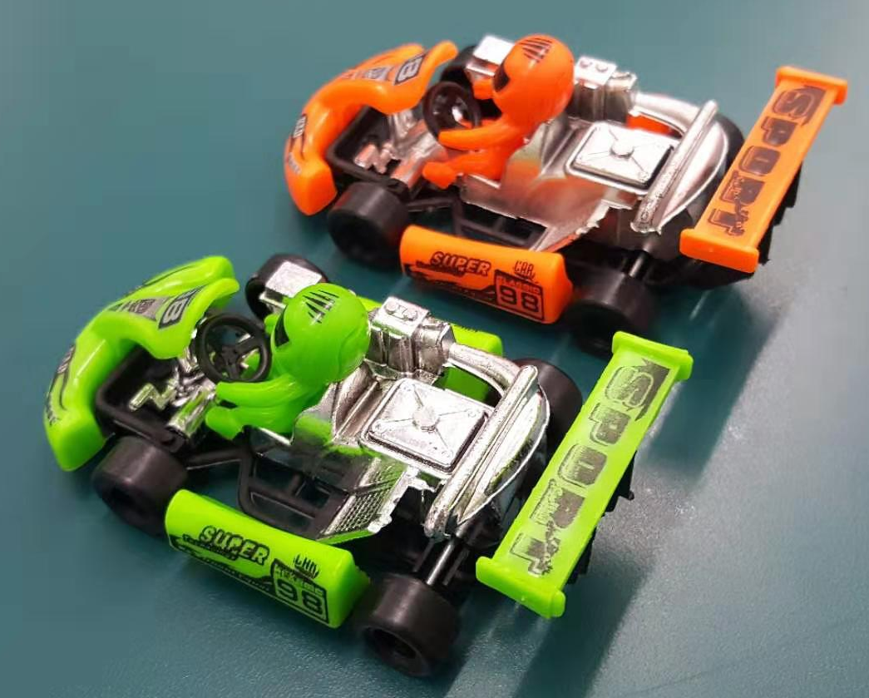
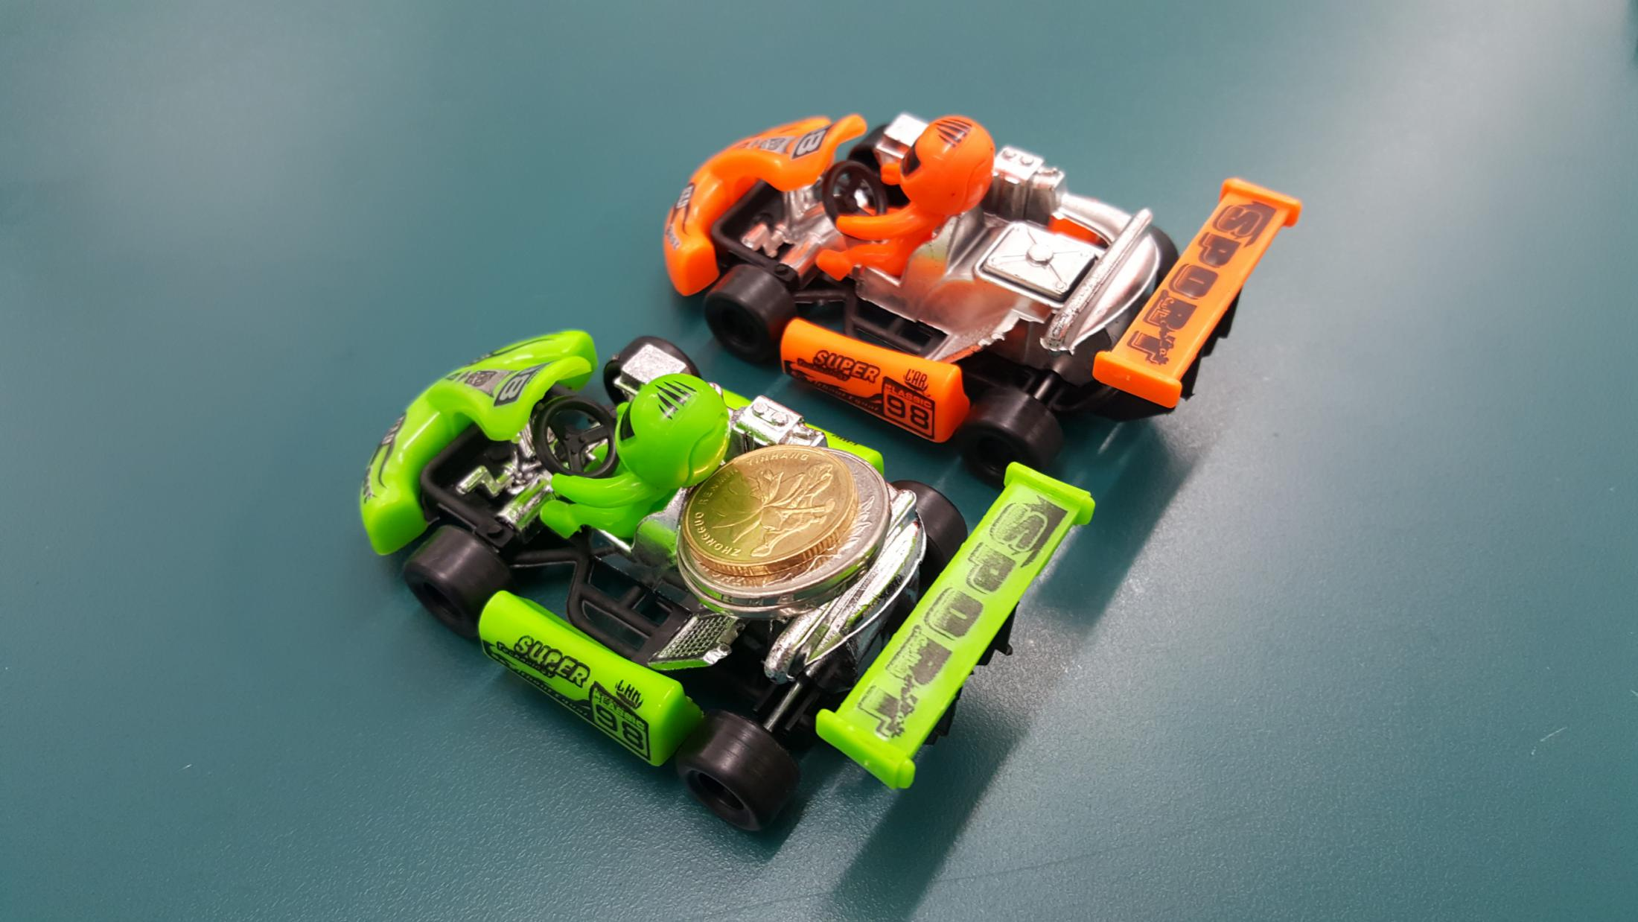
一、定性了解：
实验视频：
F₁
m
F₁<F₂
作用力大，加速度大
m
F₂
m₁
F
m₁<m₂
m₂
F
质量大，加速度小

Slide 3
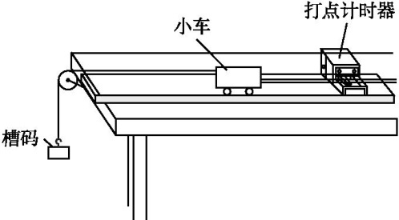
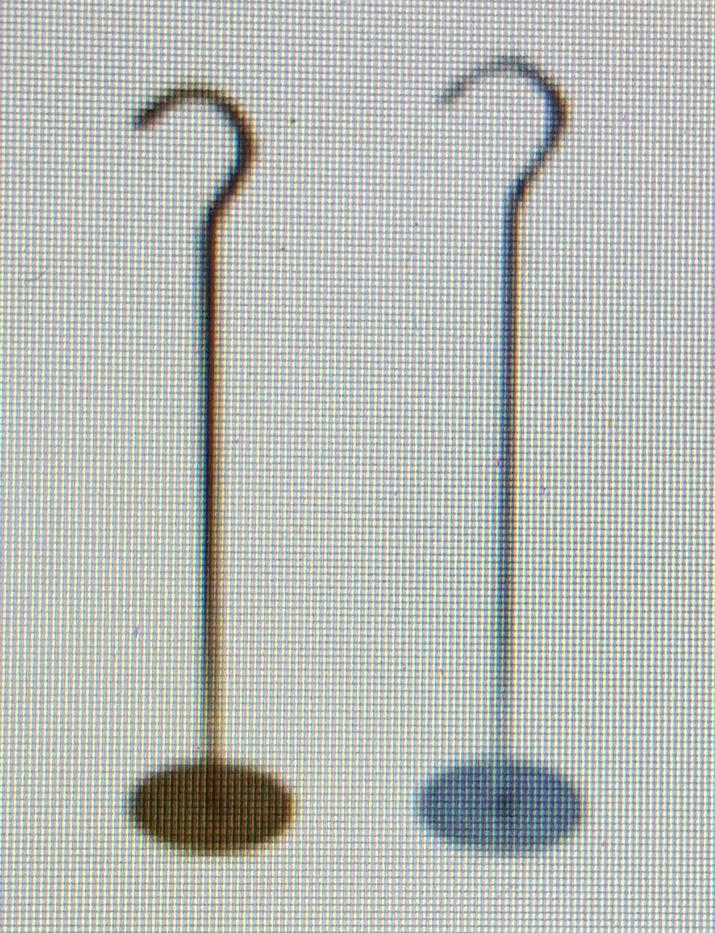
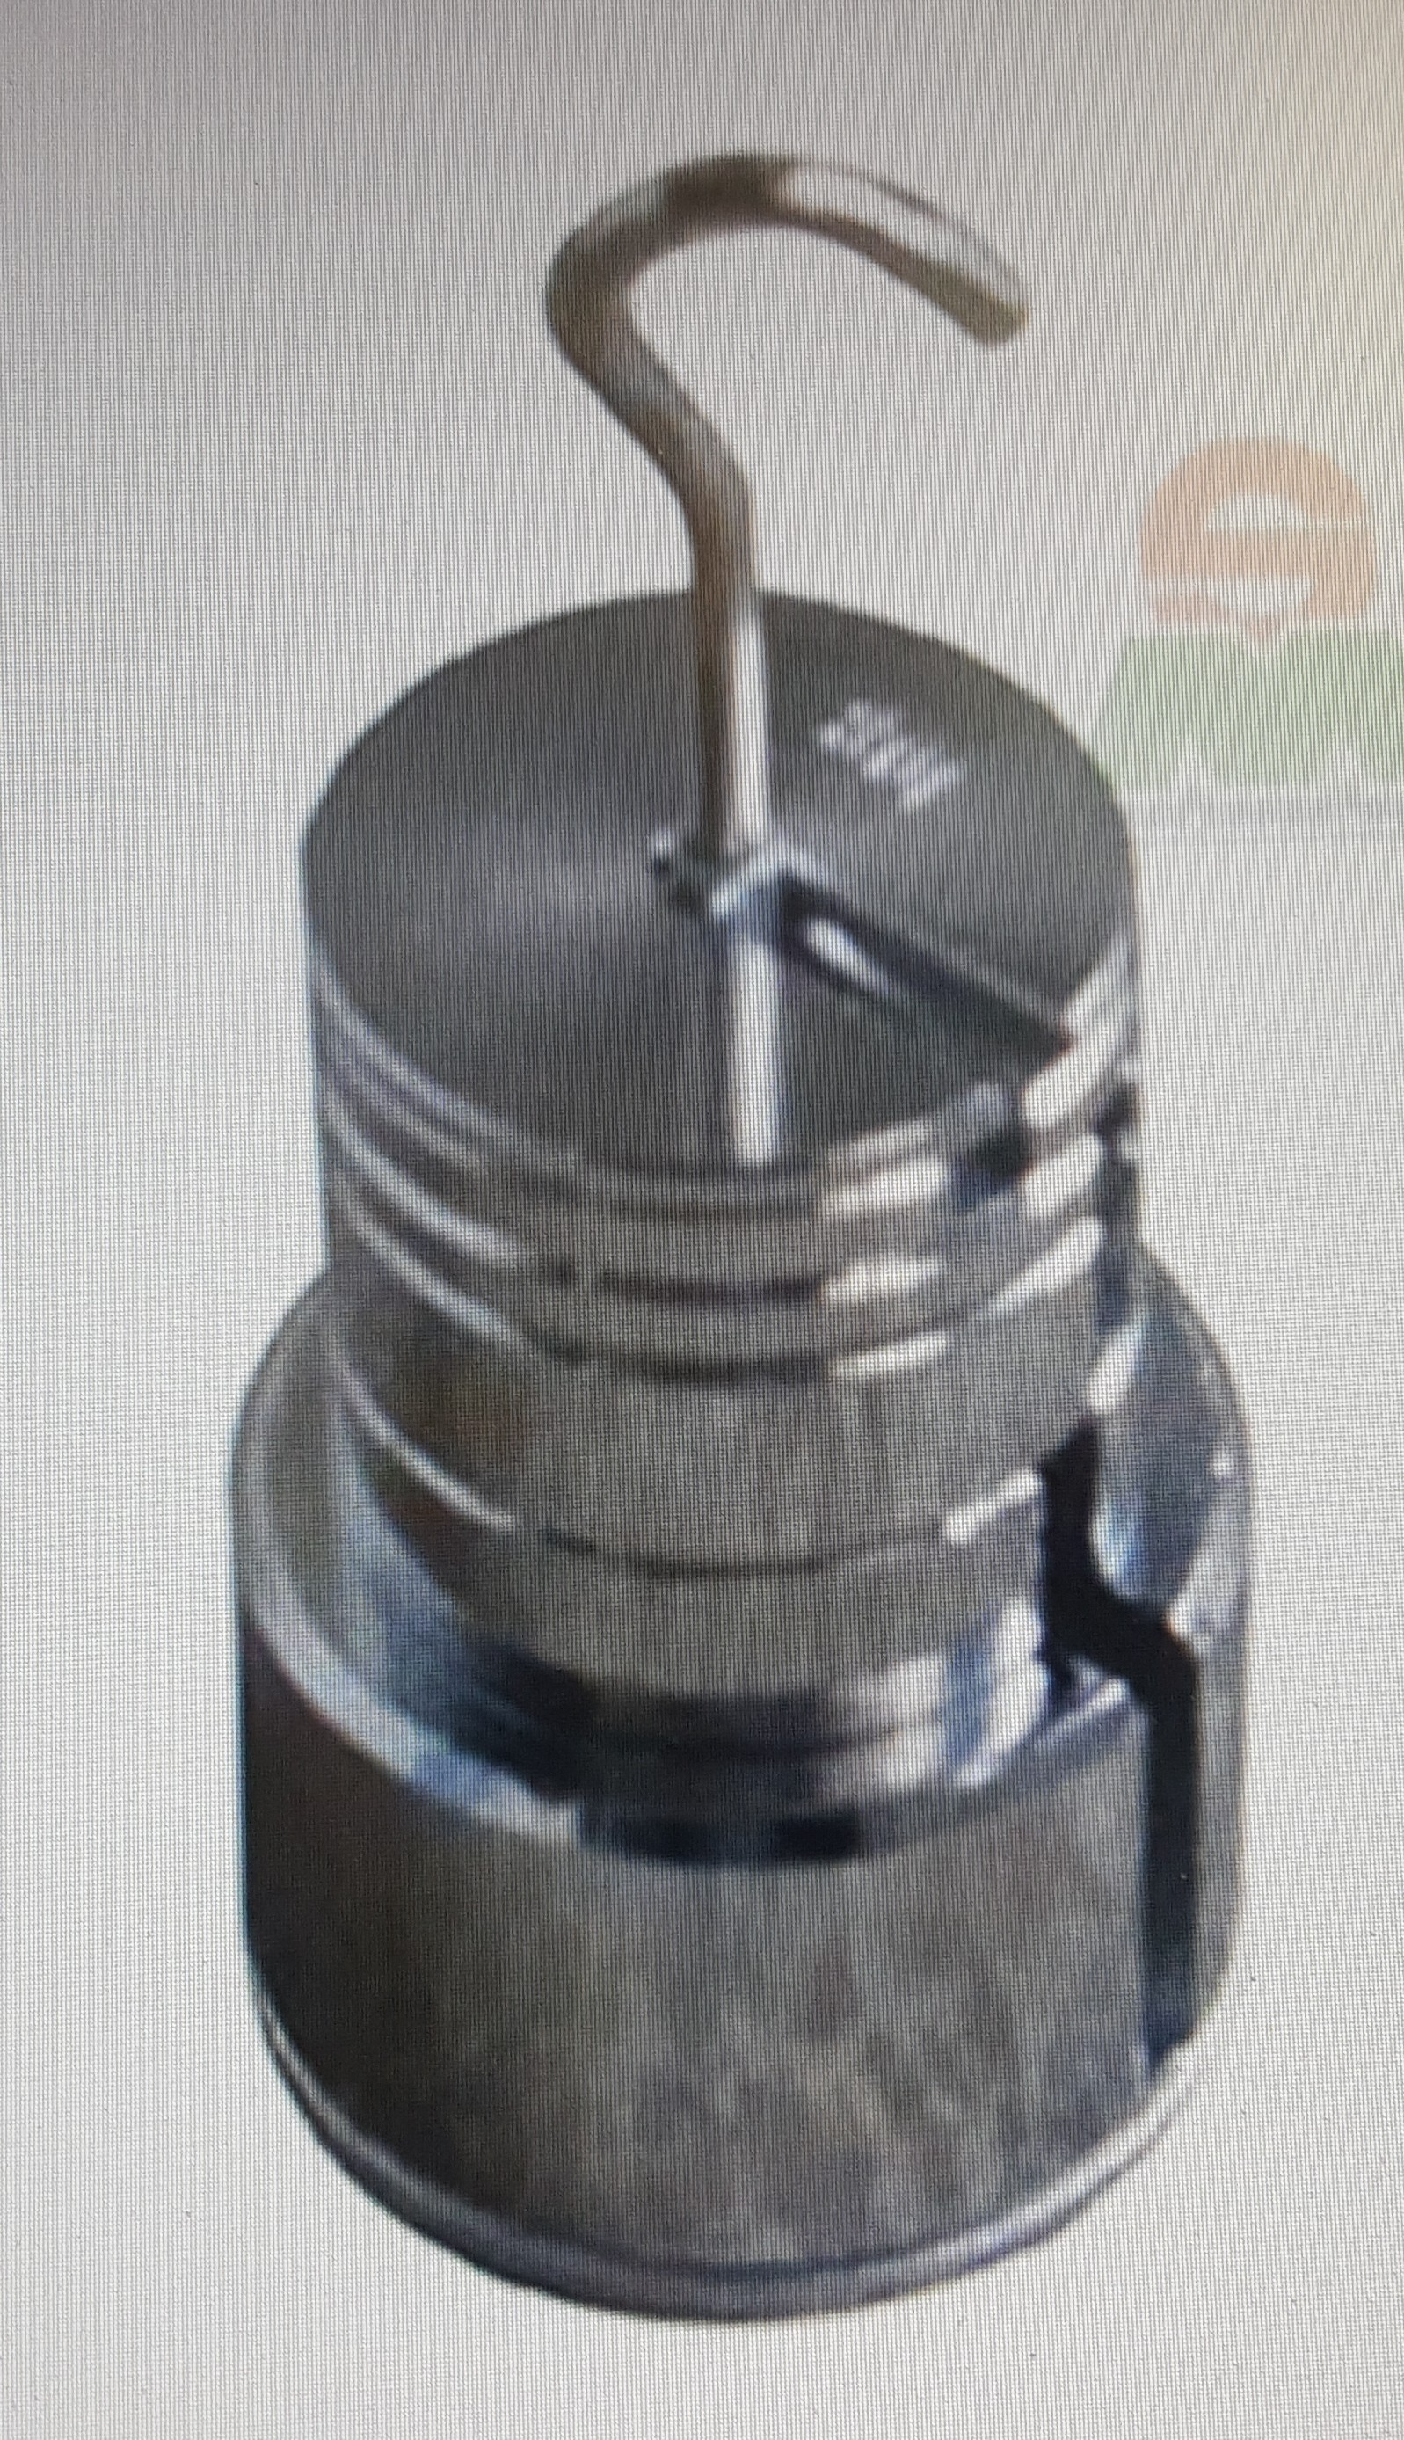
二、利用以下实验器材，设计一个实验方案
火花打点计时器、一端带有定滑轮的长木板、小车、纸带、墨盘、细绳、槽码、相同质量的砝码几个、刻度尺、天平、垫木、交流电源．
槽码

Slide 4
1.实验目的：
（1）物体的质量m不变，探究加速度a与物体所受作用力F的关系？
（2）物体所受作用力F不变，探究加速度a与物体质量m的关系？
2.实验实施：
（1）怎样测量（或比较）物体的加速度？
（2）怎样保证物体运动过程中受到不变的作用力？
(3) 怎样改变物体自身的质量？

Slide 5
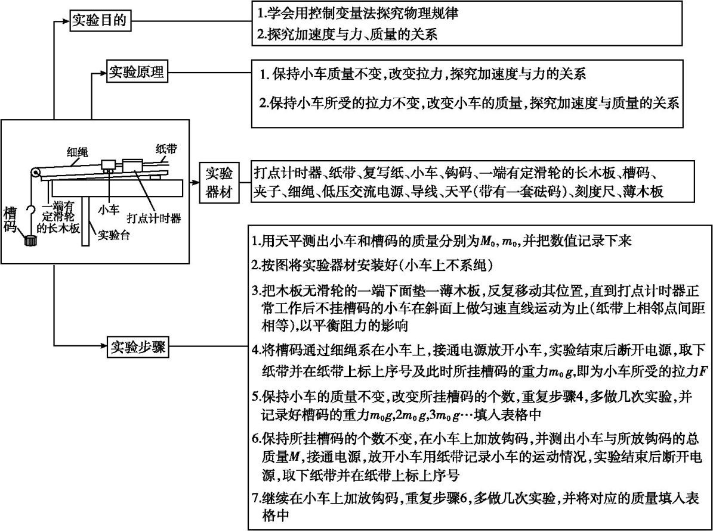
三、实验条件：
（1）平衡摩擦力：将木板远离滑轮的一端用垫木垫起，不挂细线和槽码,小车拖着纸，带先打开打点计时器，再轻推一下小车，打出的纸带，相邻两点间距离相等，小车匀速直线运动，说明摩擦力已被平衡。不管以后是改变槽码的个数，还是改变小车及砝码的质量,都不需要重新平衡阻力.
（2）槽码的质量要远远小于小车的质量（m₀≪m）只有如此,槽码的重力才可作为小车受到的拉力.

Slide 6
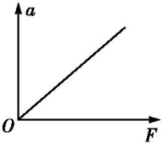
四、核心探究
实验数据：
1.保证小车的质量m不变，小车在不同力作用下产生的加速度填在表中:
物理量 | 1 | 2 | 3 | 4 | 5 | 6
作用力F
加速度a
以a为纵坐标,F为横坐标,根据数据作a-F图像,通过拟合测量点,作出图像找出规律,分析a与F的关系.

Slide 7
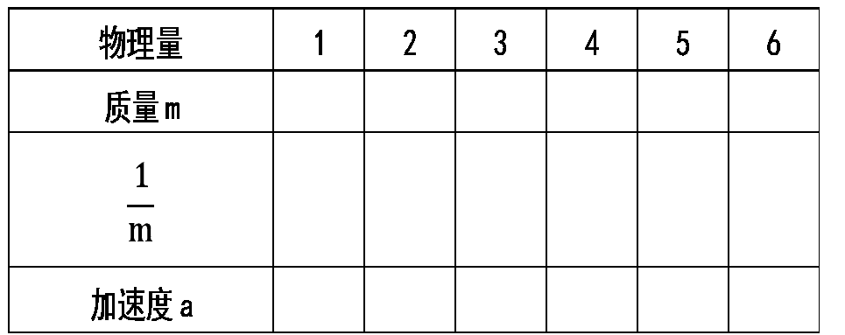
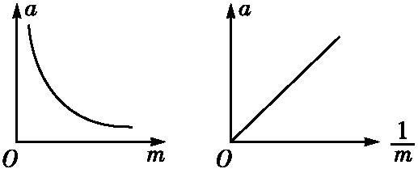
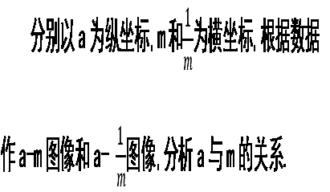
四、核心探究
2.在相同力的作用在不同质量的小车上，(小车和砝码)产生的加速度大小填在表中:

Slide 8
五、结论:
在小车质量一定的情况下，小车的加
速度与小车所受的拉力成正比
在小车所受拉力一定的情况下，
小车的加速度与小车的质量成反比。

Slide 9
六、注意事项
1.平衡摩擦力:不挂槽码,但小车连着纸带;整个实验平衡了阻力后,不管以后是改变槽码的个数还是改变小车及钩码的质量,都不需要重新平衡阻力.
2.实验条件:实验中要使小车和钩码的总质量远大于槽码的质量.只有如
此,槽码的重力才可作为小车受到的拉力.
3.一先一后:改变拉力和小车质量后,每次开始时小车应尽量靠近打点计时器,并应先接通电源,后放开小车.
4.作图像:作图时两坐标轴标度比例要适当,各量须采用国际单位,这样作图线时,坐标点间距不至于过密,误差会小些.要通过尽可能多的点作图线,不在图线上的点应尽可能均匀分布在图线两侧,离图线较远的点应舍去.

Slide 10
1、小车纸带法

Slide 11
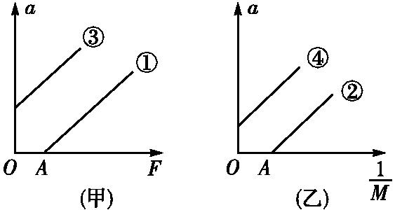
规律方法
实验误差分析

Slide 12
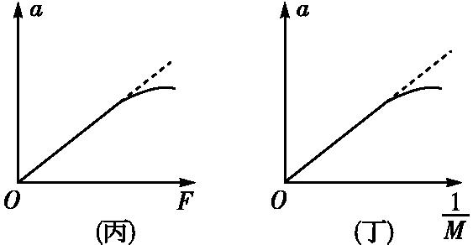

Slide 13
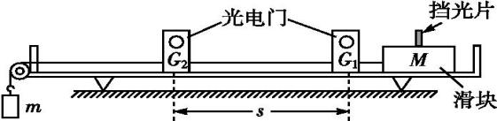
2、气垫导轨光电门法

Slide 14
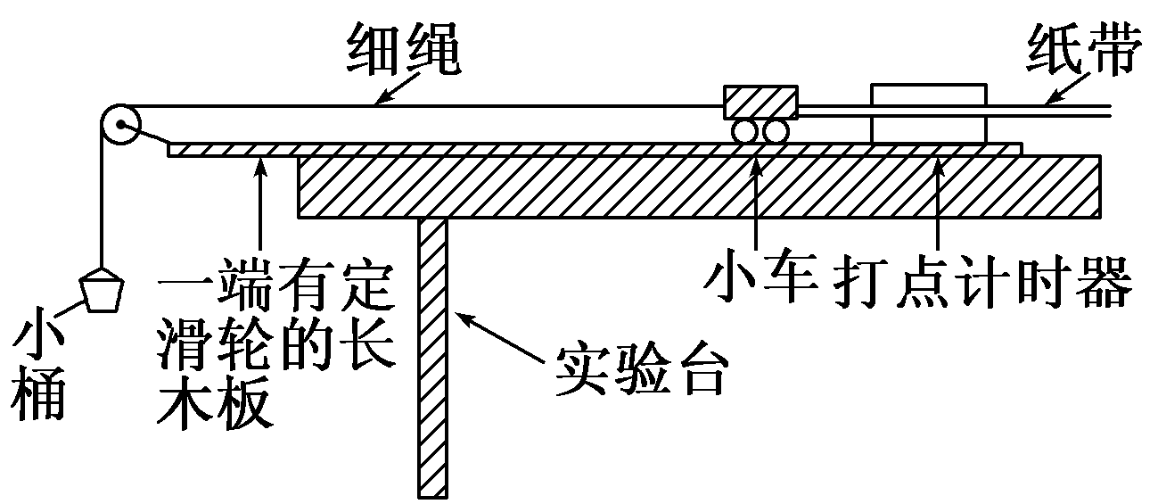
实验解读·掌握基础

Slide 15
科学探究·突破核心
一、数据处理
1.把小车在不同力作用下产生的加速度填在表中:
物理量 | 1 | 2 | 3 | 4 | 5 | 6
作用力F
加速度a
以a为纵坐标,F为横坐标,根据数据作a-F图像,通过拟合测量点,作出图像找出规律,分析a与F的关系.

Slide 16
2.把不同质量的小车(小车和砝码)在相同力的作用下产生的加速度大小填在表中:

Slide 17
二、误差分析
类型 | 产生原因 | 减小方法
偶然 误差 | 质量测量不准,计数点间距测量不准 | 多次测量求平均值
 | 小车所受拉力测量不准 | (1)尽量减小阻力的影响 (2)使细绳和纸带平行于木板
 | 作图不准 | 使尽可能多的点落在直线上或均匀分布在直线两侧,误差较大的点舍去
系统 误差 | 槽码的重力代替小车所受的拉力 | 槽码质量远小于小车的质量

Slide 18
(2)小车及车中的砝码的总质量用M表示,槽码的质量用m表示,当M与m的大小关系满足 时,才可以认为细线对小车的拉力大小等于槽码的重力.
答案:(2)m≪M

Slide 19
三、注意事项
1.平衡摩擦力:不要挂槽码,但小车连着纸带;整个实验平衡了阻力后,不管以后是改变槽码的个数还是改变小车及钩码的质量,都不需要重新平衡
阻力.
2.实验条件:实验中要使小车和钩码的总质量远大于槽码的质量.只有如
此,槽码的重力才可作为小车受到的拉力.
3.一先一后一按住:改变拉力和小车质量后,每次开始时小车应尽量靠近打点计时器,并应先接通电源,后放开小车,且应在小车到达滑轮前按住小车.
4.作图像:作图时两坐标轴标度比例要适当,各量须采用国际单位,这样作图线时,坐标点间距不至于过密,误差会小些.要通过尽可能多的点作图线,不在图线上的点应尽可能均匀分布在图线两侧,离图线较远的点应舍去.

Slide 20
典例研析·拓展创新
要点一 实验原理与探究过程
[例1] (2020·北京东城区期末)为了“探究加速度与力、质量的关系”,现提供如图所示的实验装置:

Slide 21
(1)下列说法中符合实际的是( )
A.通过同时改变小车的质量和小车受到的拉力,归纳出加速度、力、质量三者之间的关系
B.通过保持小车的质量不变,只改变小车的拉力,就可以归纳出加速度、力、质量三者之间的关系
C.通过保持小车的拉力不变,只改变小车的质量,就可以归纳出加速度、力、质量三者之间的关系
D.先保持小车的质量不变,研究加速度与力的关系;再保持小车的拉力不变,研究加速度与质量的关系,最后归纳出加速度、力、质量三者之间的关系

Slide 22
解析:(1)由于实验中有三个变量,在探究过程中采用控制变量法.先通过保持小车的质量不变,只改变小车的拉力,可以归纳出加速度、力二者之间的关系,再通过保持小车的拉力不变,只改变小车的质量,可以得出加速度、质量二者之间的关系,最后可以归纳出加速度、力、质量三者之间的关系,所以D项正确.
答案:(1)D

Slide 23
(3)以下实验操作正确的是( )
A.将木板不带滑轮的一端适当垫高,使小车在槽码的牵引下恰好做匀速直线运动
B.调节滑轮的高度,使细线与木板平行
C.先接通电源,后释放小车
D.实验中小车的加速度越大越好
解析:(3)将木板不带滑轮的一端适当垫高,在不挂槽码的情况下使小车恰好做匀速直线运动,以使小车的重力沿斜面的分力和阻力抵消,那么小车所受的合力就是细线的拉力,故选项A错误;细线的拉力为小车的合力,所以应调节定滑轮的高度使细线与木板平行,故选项B正确;实验时,应使小车尽量靠近打点计时器由静止释放,先接通电源,后释放小车,故选项C正确;实验时,为了减小实验的误差,应使槽码的质量远小于小车的质量,小车的加速度越大,实验误差越大,故选项D
错误.
答案:(3)BC

Slide 24
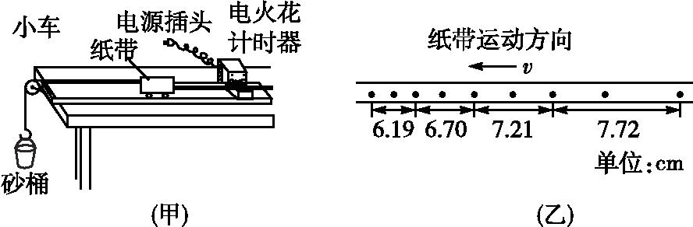
要点二 数据处理与误差分析
[例2] (2020·福建漳州期末)某同学设计了一个探究加速度a与物体所受合力F及质量m的关系的实验,如图所示,图(甲)为实验装置简图(交流电的频率为50 Hz).

Slide 25
(1)图(乙)为某次实验得到的纸带,根据纸带可求出小车的加速度大小为
m/s²(保留两位有效数字)
答案:(1)3.2

Slide 27
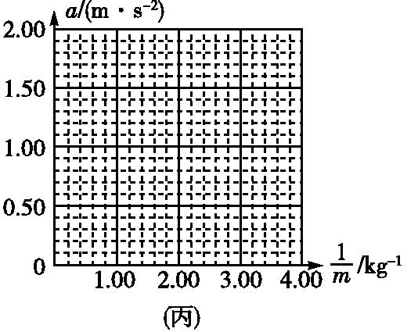

Slide 28
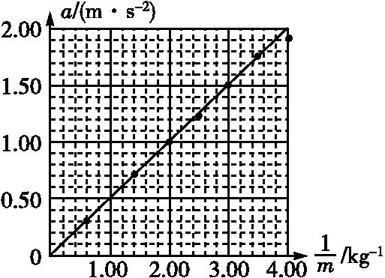

Slide 29

要点三 方案拓展与实验创新
[例3] (2020·上海静安区期末)为了探究加速度与力的关系,使用如图所示的气垫导轨装置进行实验,其中G₁,G₂为两个光电门,它们与数字计时器相连,当滑块通过G₁,G₂光电门时,光束被遮挡的时间Δt₁,Δt₂都可以被测量并记录.滑块连同上面固定的挡光片的总质量为M,挡光片宽度为D,光电门间距离为s,牵引钩码的质量为m.回答下列问题.

Slide 30
(1)实验开始前应先调节气垫导轨下面的螺钉,使气垫导轨水平,在不增加其他仪器的情况下,如何判定调节是否到位?
答: .
解析:(1)取下牵引钩码,滑块放在任意位置都不动;或取下牵引钩码,轻推滑块,数字计时器记录的两个光电门的光束被遮挡的时间相等.
答案:(1)见解析

Slide 31
(2)若取M=0.4 kg,改变m的值,进行多次实验,以下m的取值不合适的一个是 .
A.m₁=5 g B.m₂=15 g
C.m₃=40 g D.m₄=400 g
解析:(2)在探究加速度与力关系的实验中,当钩码的质量与滑块连同上面固定的挡光片的总质量的关系是m≪M时,才能近似认为钩码受到的重力等于滑块受到的拉力,故选项D不合适.
答案:(2)D

Slide 32
(3)在此实验中,需要测得每一个牵引力对应的加速度,其中求得的加速度的表达式为a= (用Δt₁,Δt₂,D,s表示).

Slide 33

点击进入 课时作业

